Slide 1
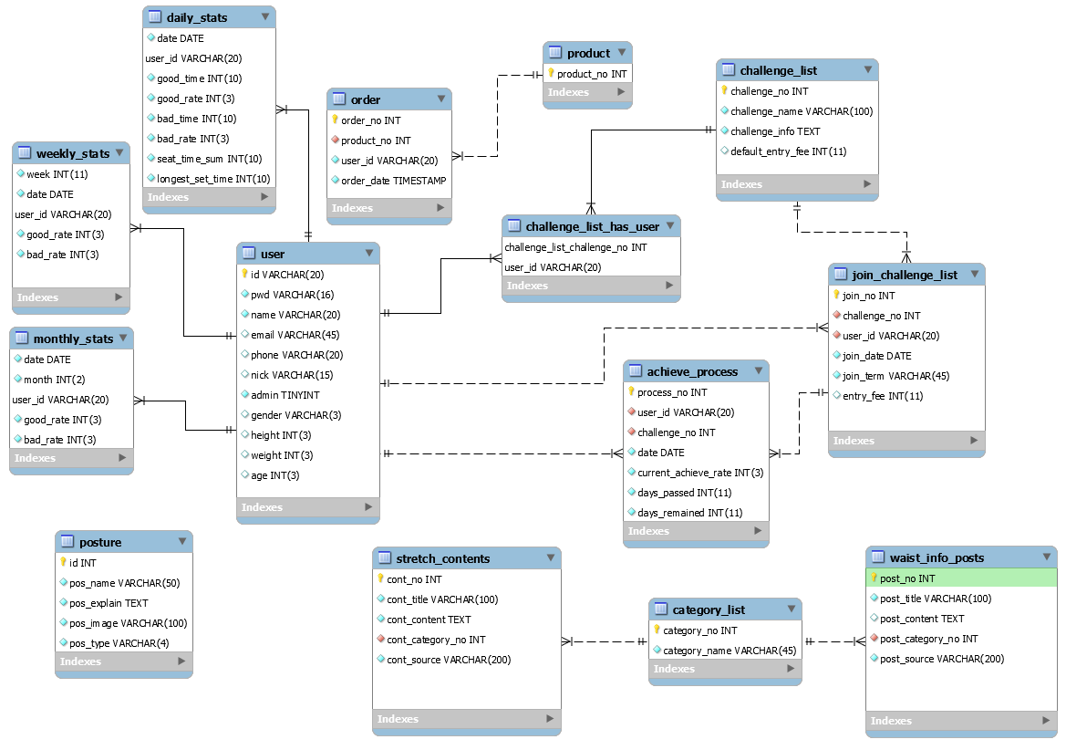
일간 통계
해당일자
회원ID(PFK)
바른자세착석시간
바른자세착석비율
나쁜자세착석시간
나쁜자세착석비율
하루총착석시간
연속최장착석시간
상픔
상품번호(PK)
챌린지
주문
챌린지넘버(PK)
챌린지이름
챌린지설명
기본참가비
주문번호(PK)
상품번호(FK)
사용자ID
주문일자
주간통계
주차
해당일자
회원ID(PFK)
바른자세착석비율
나쁜자세착석비율
회원-챌린지 : 다대다 관계
회원
회원ID(PK)
비밀번호
이름
이메일
전화번호
닉네임
관리자여부
성별
키
몸무게
나이
참여 챌린지
참여 넘버(PK)
챌린지 넘버(FK)
사용자ID(FK)
참여 일자
참여기간
참가비
월간통계
월
해당일자
회원ID(PFK)
바른자세착석비율
나쁜자세착석비율
챌린징 진척상황
진척데이터 넘버(PK)
사용자 ID(FK)
챌린지넘버(FK)
해당일자
현재 달성율
진척기간
남은기간
자세
허리건강 포스트
자세ID(PK)
자세이름
자세설명
자세이미지
자세구분
스트레칭컨텐츠
컨텐츠 번호(PK)
컨텐츠제목
컨텐츠내용
카테고리(FK)
출처
글 번호(PK)
글제목
글내용
카테고리(FK)
출처
카테고리
카테고리 번호(PK)
이름

